Slide 1

Tutorial Laravel
Pengenalan
Laravel adalah salah satu jalan untuk membangun website yang dinamis, besar dan dapat disatukan dengan stack tech yang lain, mulai dari database, package, front-end, dan api.
https://laravel.com/

Slide 2

Tutorial Laravel
Sejarah
Menurut pengakuan dari creator Laravel, Taylor Otwell tidak menemukan framework PHP yang menurutnya up to date terhadap versi dari bahasa tersebut.
Karena itulah pada tahun 2011, Taylor Otwell mengembangkan projek Laravel dengan persyaratan awal versi PHP 5 keatas. Pada tahun 2009 terbitlah versi 5.3 untuk PHP dan framework yang memiliki banyak penggemar adalah CodeIgniter.
CodeIgniter Memiliki kekurangan pada bagian autentikasi dan routing, sehingga Taylor berinisiatif untuk mengembangkan Laravel.

Slide 3

Tutorial Laravel
Alasan
Framework yang lagi naik daun
Ramah bagi pemula
Banyak forum website yang dikhususkan untuk Laravel
Banyak sekali ketergantungan paket yang dapat dipilih untuk digunakan
Ekosistem paket yang sangat dikhususkan
Kustomisasi yang mudah
Routing yang langsung terhubung dengan model
Dapat disatukan dengan stack tech yang lain, mulai dari react, vue, angular, mongodb, redis, dan masih banyak lagi
Helper yang tidak mengharuskan use namespace
Tinker yang dapat memudahkan simulasi penggunaan model
Banyak sekali sponsor dari berbagai perusahaan macam Disney, TheNewYorkTimes, Twitch, Warner Bross, dll.

Slide 4

Tutorial Laravel
Syarat
Sebelum memulai, ada beberapa syarat utamanya :
PHP Dasar
PHP OOP
PHP Database
Database Relational
HTML
CSS

Slide 5

Tutorial Laravel
Composer
Composer adalah sebuah teknologi pengembangan untuk segala bidang menggunakan Bahasa PHP, Composer disebut sebagai package manager yang sangat berguna untuk melakukan dependensi terhadap sebuah paket.
Composer terinspirasi dari Nodejs yang dimana didalamya terdapat NPM sebagai package manager untuk Bahasa Javascript.
Install saja Composer seperti kalian mengunduh sebuah aplikasi, dan sesuai dengan jenis OS. Bila bingung bagaimana menginstallnya ikuti link dibawah ini :
https://www.youtube.com/watch?v=hehfb2oz8xI
https://getcomposer.org/

Slide 6

Tutorial Laravel
Laravel installer
Laravel installer adalah paket global yang berada dalam management / aturan Composer. Merupakan installer untuk pengunduhan isi dari aplikasi Laravel dan pengunduhan dalam keadaan offline.
Jalankan di terminal computer.
composer global require laravel/installer
laravel new app-tutorial
cd app-tutorial
https://laravel.com/docs/9.x#the-laravel-installer

Slide 7
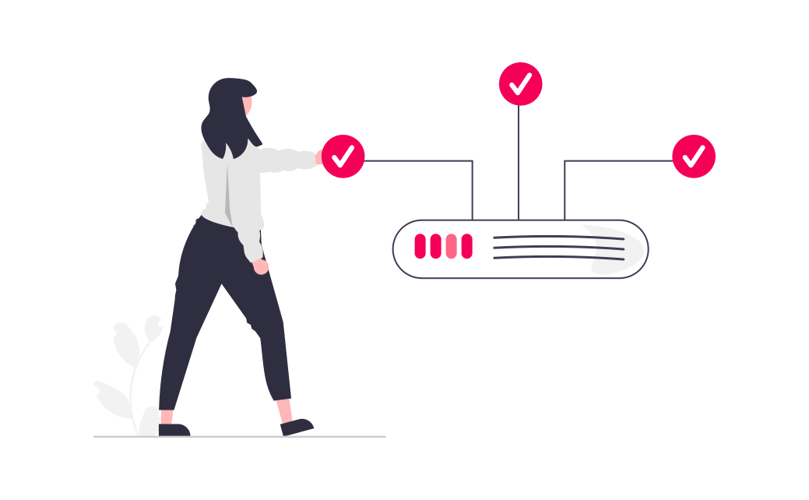
Tutorial Laravel
Server
Laravel mempunyai server internal dalam aplikasinya, kita tidak perlu lagi untuk memindahkan aplikasi kedalam htdocs xampp.
Jalankan di terminal computer.
php artisan serve
https://laravel.com/docs/9.x#the-laravel-installer

Slide 8

Tutorial Laravel
Page welcome #1
Saat kita sudah menjalankan server untuk pertama kali, kita akan mendapatkan sebuah halaman welcome pertama kita.
Jalankan diurl browser.
http://localhost:8000/

Slide 9
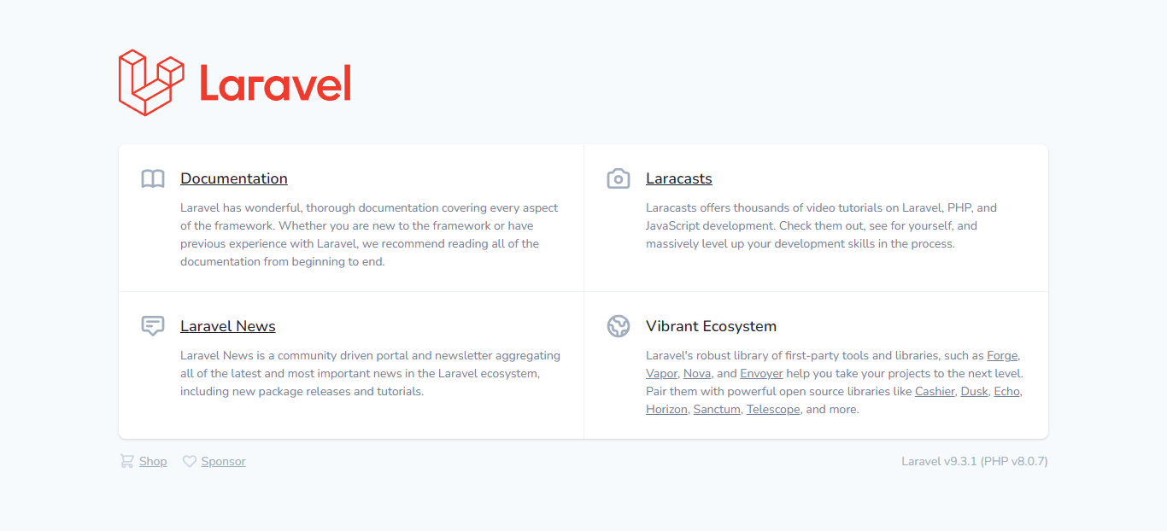
Tutorial Laravel
Page welcome #2
https://localhost:8000/

Slide 10

Tutorial Laravel
VS CODE
VS Code adalah text editor yang berguna untuk mengkostumisasi kode dalam aplikasi Laravel.
Aplikasi ini gratis untuk semua jenis OS, terdapat ekstensi yang akan membantu dalam kostumisasi kode aplikasi Laravel.
Jika sudah install, jalankan kode ini pada folder aplikasi dan diterminal
code .
https://code.visualstudio.com/

Slide 11

Tutorial Laravel
Struktur folder #1
Sebelum memulai, kita lebih baik mempelajari struktur folder aplikasi kita.

Slide 12
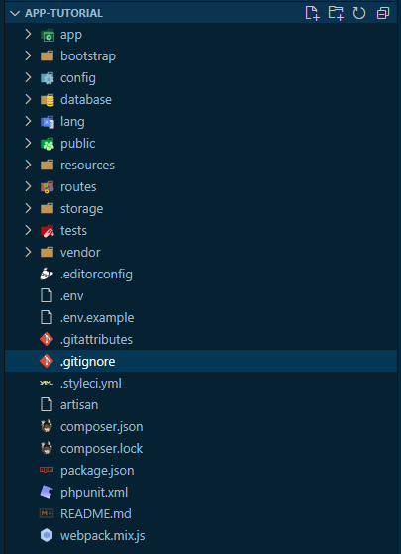
Tutorial Laravel
Struktur folder #2
Struktur folder bisa disebut pattern, dimana aplikasi Laravel menggunakan pattern MVC.
Untuk kedepannya, permainan akan dimulai dari folder app, public, routes, resources, database, dan file .env.
App berisi folder dari pattern mvc, tetapi untuk view berada di resources
Database berisi migrasi, seeding, dan factory -> nanti akan dibahas
Routes berisi penjaluran web
Resources berisi views dan apapun dari package third-party seperti tailwindcss, bootstrap atau apapun yang terkait dengan Nodejs.
Public adalah folder untuk secara pribadi file-file yang terhubung dan bukan third-party.
https://laravel.com/docs/9.x/structure#introduction

Slide 13

Tutorial Laravel
Artisan #1
Artisan adalah perintah dalam aplikasi Laravel, yang harus diketikan dalam terminal. Kata artisan adalah memanggil sebuah file bernama artisan dalam aplikasi. Saat dipanggil, file artisan akan memanggil perintah yang tersedia untuk melakukan sesuatu, seperti mengakses tinker, membuat controller, migrasi, seeding, dll.
Jalankan kode ini pada folder aplikasi dan diterminal
php artisan list
https://laravel.com/docs/9.x/artisan#introduction

Slide 14
Tutorial Laravel
Artisan #2
make:cast Create a new custom Eloquent cast class
make:channel Create a new channel class
make:command Create a new Artisan command
make:component Create a new view component class
make:controller Create a new controller class
make:event Create a new event class
make:exception Create a new custom exception class
make:factory Create a new model factory
make:job Create a new job class
make:listener Create a new event listener class
make:mail Create a new email class
make:middleware Create a new middleware class
make:migration Create a new migration file
make:model Create a new Eloquent model class
make:notification Create a new notification class
make:observer Create a new observer class
make:policy Create a new policy class
make:provider Create a new service provider class
make:request Create a new form request class
make:resource Create a new resource
make:rule Create a new validation rule
make:scope Create a new scope class
make:seeder Create a new seeder class
make:test Create a new test class

Slide 15

Tutorial Laravel
Route #1
Route adalah bagian paling penting dalam aplikasi, Uniform Resource Locator merupakan sebuah identitas atau lebih simplenya itu adalah alamat untuk menuju web kita.
Untuk fitur ini, route terdapat dalam folder routes dan file web.php yang dimana itu akan menjadi tempat untuk menyimpan seluruh alamat web aplikasi kita.
https://laravel.com/docs/9.x/routing#view-routes

Slide 16
Tutorial Laravel
Route #2
Route menggunakan sebuah paket yang berasal dari pattern facades. Route adalah sebuah paket untuk menjalankan penjaluran website yang nanti akan diakses melalui web browser.
<?php
use Illuminate\Support\Facades\Route;
Route::get('/', function () {
return view('welcome');
});
Kode untuk penjaluran disamping bermakna bahwa route yang dipanggil menggunakan metode get dari fungsi get adalah untuk memanggil halaman dengan request get. Jalur yang diambil adalah “/” yang dimana ini merujuk pada halaman awal.
Tanda “/” bisa diartikan “/index.php/”, tetapi itu sudah diubah menjadi “/” saja. Jadi tidak perlu ekstensi file index.php didalamnya.
https://laravel.com/docs/9.x/routing#view-routes

Slide 17
Tutorial Laravel
Route #3
Route::get() memiliki 2 parameter, yang pertama bertipe datakan string untuk URI (Uniform Resource Identifier) yang dimana menandakan dimana sebuah penjaluran itu berada pada “/…”.
<?php
use Illuminate\Support\Facades\Route;
//....
Route::get(‘/coba', function () {
echo "halo permisa!";
});
Parameter ke 2 bertipe datakan array, string, callable dan null yang dimana jika tidak diisi akan berisi null untuk nilai defaultnya.
Pada alamat “/coba”, hasilnya ada dislide selanjutnya.
Jalankan diurl browser.
http://localhost:8000/coba
https://laravel.com/docs/9.x/routing#view-routes

Slide 18
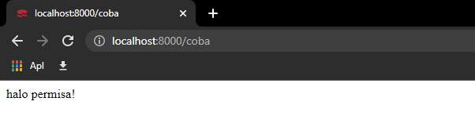
Tutorial Laravel
Route #4
https://localhost:8000/coba

Slide 19
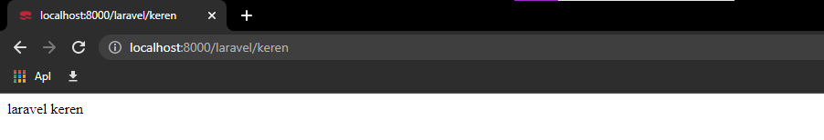
Tutorial Laravel
Route #5
Makna dari “{}” adalah dimana kita bisa menempatkan data sembarang sesuai kebutuhan. Misal data framework saya isi dengan kata “Laravel” dan word dengan “keren”.
<?php
use Illuminate\Support\Facades\Route;
//....
Route::get('/{framework}/{word}',function($framework,$word){
echo $framework.' '.$word;
});
Callable atau function tanpa nama adalah yang menangkap data sembarang tersebut menjadi parameter dan nilainya menjadi argument.
Kalian bebas mengisikan kata “framework” yang kalian suka, dan isilah kedua parameter tersebut.

Slide 20
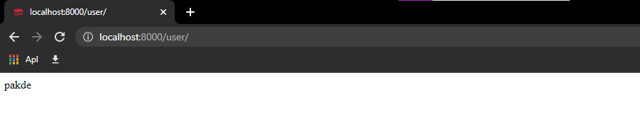
Tutorial Laravel
Route #6
Tanda “?” menunjukan sebuah data sembarang memiliki default value.
<?php
use Illuminate\Support\Facades\Route;
//....
Route::get('/user/{name?}', function ($name = ‘pakde') {
return $name;
});

Slide 21
Tutorial Laravel
Route list
Sebuah route atau banyaknya route akan didaftarkan langsung untuk aplikasi yang sedang kita jalankan, kita bisa melihatnya dengan cara :
Jalankan kode ini pada folder aplikasi dan diterminal
php artisan route:list
Ini hasilnya :
GET|HEAD coba ..............................................................
GET|HEAD greeting ..........................................................
GET|HEAD sanctum/csrf-cookie ... Laravel\Sanctum › CsrfCookieController@show
GET|HEAD user/{name?} ......................................................

Slide 22

Tutorial Laravel
Blade #1
Engine blade adalan templating yang sederhana namun kuat, tidak membatasi penulisan terhadap kode tampilan dengan data dan membantu untuk special case.
Blade memiliki ekstensi file “.blade.php” dan berada pada folder “resources/views”
Mari buat file blade, ctrl + n atau arahkan untuk membuat file. Buatlah file seperti dibawah ini difolder “resources/views”.
coba.blade.php
https://laravel.com/docs/9.x/blade#introduction

Slide 23
Tutorial Laravel
Blade #2
Bladenya :
Penulisan data php seperti ini masih sah namun nanti saya akan bahas bagaimana menampilkan data yang lebih simple.
<body>
<?php echo "halo permisa!" ?>
</body>
Sekarang kita jalankan.
Route :
php artisan serve
Route::get('/coba',function(){
return view('coba');
});
http://localhost:8000/coba

Slide 24
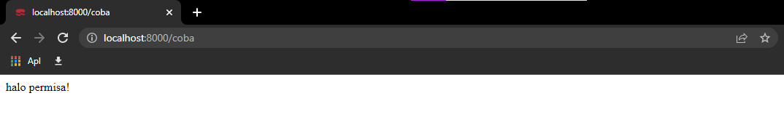
Tutorial Laravel
Blade #3

Slide 25
Tutorial Laravel
Blade #4
Cara menampilkan data.
code | explain
{{ ‘halo permisa!’ }} | Artinya data tersebut akan di encoding dari data html, maka html yang ada dalam data tidak akan dirender.
{!! ‘halo permirsa!’ !!} | Ini kebalikan dari yang diatas, data html akan didecode dana akan dirender.
Cara mengolah data.
code | explain
@if(kondisi) - @elseif(kondisi) - @else - @endif | Jika memiliki data untuk diolah menjadi Boolean dan menjadikannya sebuah kondisi, ini akan tepat.
@foreach(kondisi foreach) - @endforeach | Pengulangan foreach

Slide 26
Tutorial Laravel
Blade #5
@php - @endphp | Dapat menuliskan kode php
@for(kondisi) - @endfor | Pengulangan for
@extends(view) | Memuat sebuah view utama untuk bagian section
@yield(name section) | Membuat nama section untuk component view lain.
@section(name section) - @endsection | Section untuk yield agar menjadi kesatuan dari view extends
{{-- html --}} | Komen untuk sintaks html

Slide 27
Tutorial Laravel
Blade #6
Bladenya :
Menampilkan data dengan sintaks blade.
<body>
{{ 'halo permisa!' }}
</body>
Sekarang kita jalankan.
php artisan serve
Route :
Route::get('/coba',function(){
return view('coba');
});
http://localhost:8000/coba

Slide 28
Tutorial Laravel
Blade #7

Slide 29

Tutorial Laravel
View #1
View adalah “tampilan” yang akan dipanggil melalui controller untuk best practisenya tetapi bisa dipanggil melalui Route juga seperti halaman “/” untuk welcome page.
View menggunakan engine blade sebagai ekstensi file view itu sendiri, dimana engine blade akan mengolah file dengan ekstensi blade untuk di compile menjadi cache dan akan menampilkan file tersebut melalui file index.php.
View memisahkan bagian logic (Controller) dengan data (Model). View sendiri akan merender data sehingga dapat tampil dengan baik. Dan setiap View yang dibuat akan menghasilkan banyak cache untuk kedepannya.
https://laravel.com/docs/9.x/views#introduction

Slide 30
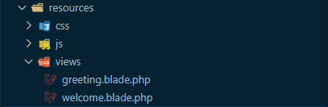

Tutorial Laravel
View #2
<?php
use Illuminate\Support\Facades\Route;
//....
Route::get('/greeting',function(){
return view('greeting')
->with('name','Midoriya Izuku');
});
Kita akan panggil file greeting.blade.php melalui route, fungsi with adalah untuk menambahkan data yang akan dirender didalamnya
<body>
{{ $name }}
</body>

Slide 31
Tutorial Laravel
View #3
Ini adalah cara yang umum digunakan untuk menambahkan data kedalam View dibanding menggunakan fungsi with().
<?php
use Illuminate\Support\Facades\Route;
//....
Route::get('/greeting',function(){
return view('greeting',[
'name'=>'Midoriya Izuku'
]);
});
Untuk hasilnya akan sama saja seperti slide sebelumnya.
http://localhost:8000/greeting

Slide 32

Tutorial Laravel
Public
Folder ini bukan core tetapi penting, nanti penempatan sebuah asset dilakukan disini. Mulai dari gambar, css, javascript dan lain-lain.
https://laravel.com/docs/9.x/structure#the-public-directory

Slide 33

Tutorial Laravel
Cache
Sudah sewajarnya aplikasi sebagus apaun memiliki sebuah cache. Cache sendiri adalah memori singgahan yang dimana saat user mengakses halaman maka halaman itu akan sedikit lambat dibuka karena akan dicompile terlebih dahulu sebelum ditampilkan.
Cache membantu untuk mempercepat akses sebuah aplikasi, jika memiliki sebuah cache untuk sebuah halaman, maka halaman itu akan cepat untuk dibuka.

Slide 34
Tutorial Laravel
Removing caches
Untuk menghapus cache, kamu bisa menggunakan perintah artisan.
Jalankan kode ini pada folder aplikasi dan diterminal
php artisan cache:clear
Ini hasilnya :
Application cache cleared!

Slide 35

Tutorial Laravel
Controller #1
Controller adalah dimana proses pengolahan, pemeriksaan, pembaharuan, penghapus data dilakukan (CRUD). Controller adalah hal terpenting dalam aplikasi.
Controller mempunyai fungsi-fungsi yang akan sejalan dengan route dalam file web.php. Dimana nanti saya akan perlihatkan bagaimana 3 cara sebuah Controller dipanggil dalam file web.php
Sebelum mendaftarkan Controller kedalam route, kita harus terlebih dahulu membuatnya diconsole / cmd folder aplikasi kita berada. Untuk membuatnya lihat Kembali pada slide Artisan.
Jalankan perintah artisan difolder aplikasi dan diterminal.
php artisan make:controller HomeController
https://laravel.com/docs/9.x/controllers#introduction

Slide 36
Tutorial Laravel
Controller #2
Fungsi index adalah standard base practice jika tidak ingin memakai nama index itu bebas tidak ada peraturan baku.
Terdapat 3 cara untuk mendaftarkan Controller home kedalam route.
<?php
namespace App\Http\Controllers;
use Illuminate\Http\Request;
class HomeController extends Controller
{
public function index(){
return view('home');
}
}
use Illuminate\Support\Facades\Route;
Route::get('/home','App\Http\Controllers\HomeController@index');
1.
use App\Http\Controllers\HomeController;
use Illuminate\Support\Facades\Route;
Route::get('/home',[HomeController::class, 'index']);
2.

Slide 37
Tutorial Laravel
Controller #3
use App\Http\Controllers\HomeController;
use Illuminate\Support\Facades\Route;
Route::controller(HomeController::class)
->prefix('/home')
->group(function(){
Route::get('/','index');
});
3.
<?php
namespace App\Http\Controllers;
use Illuminate\Http\Request;
class HomeController extends Controller
{
public function index(){
return view('home');
}
}
Cara pertama itu sebelum versi Laravel 8, cara kedua adalah versi 8, dan cara ke 3 adalah versi 9.
http://localhost:8000/home

Slide 38

Tutorial Laravel
Form
Form adalah bagian yang paling terpenting dalam sebuah aplikasi. Form meliputi metode request dalam http yang didalamnya berisi data asosiatif array dari tag input, dan textarea.
Sebuah form berguna untuk menginput data diri, data postingan, statistika dll.

Slide 39

Tutorial Laravel
CSRF
Aplikasi kita rentan masukan yang berasal dari luar website kita. Secara tugas, web itu memang seharusnya bisa berbagi konten, tetapi pada kasus peretasan, konten yang dibagikan tidak memenuhi standard atau bahkan dapat mengancam.
Penyerang butuh sesi id (key) untuk dapat menyerang, untuk itu setiap proses inputan yang tidak memiliki key akan ditolak dan menjadi expired.
Sesi yang berada pada form akan mudah diretas, untuk itu Laravel membuat fitur “@csrf” untuk mengurangi potensi peretasan.
@csrf

Slide 40
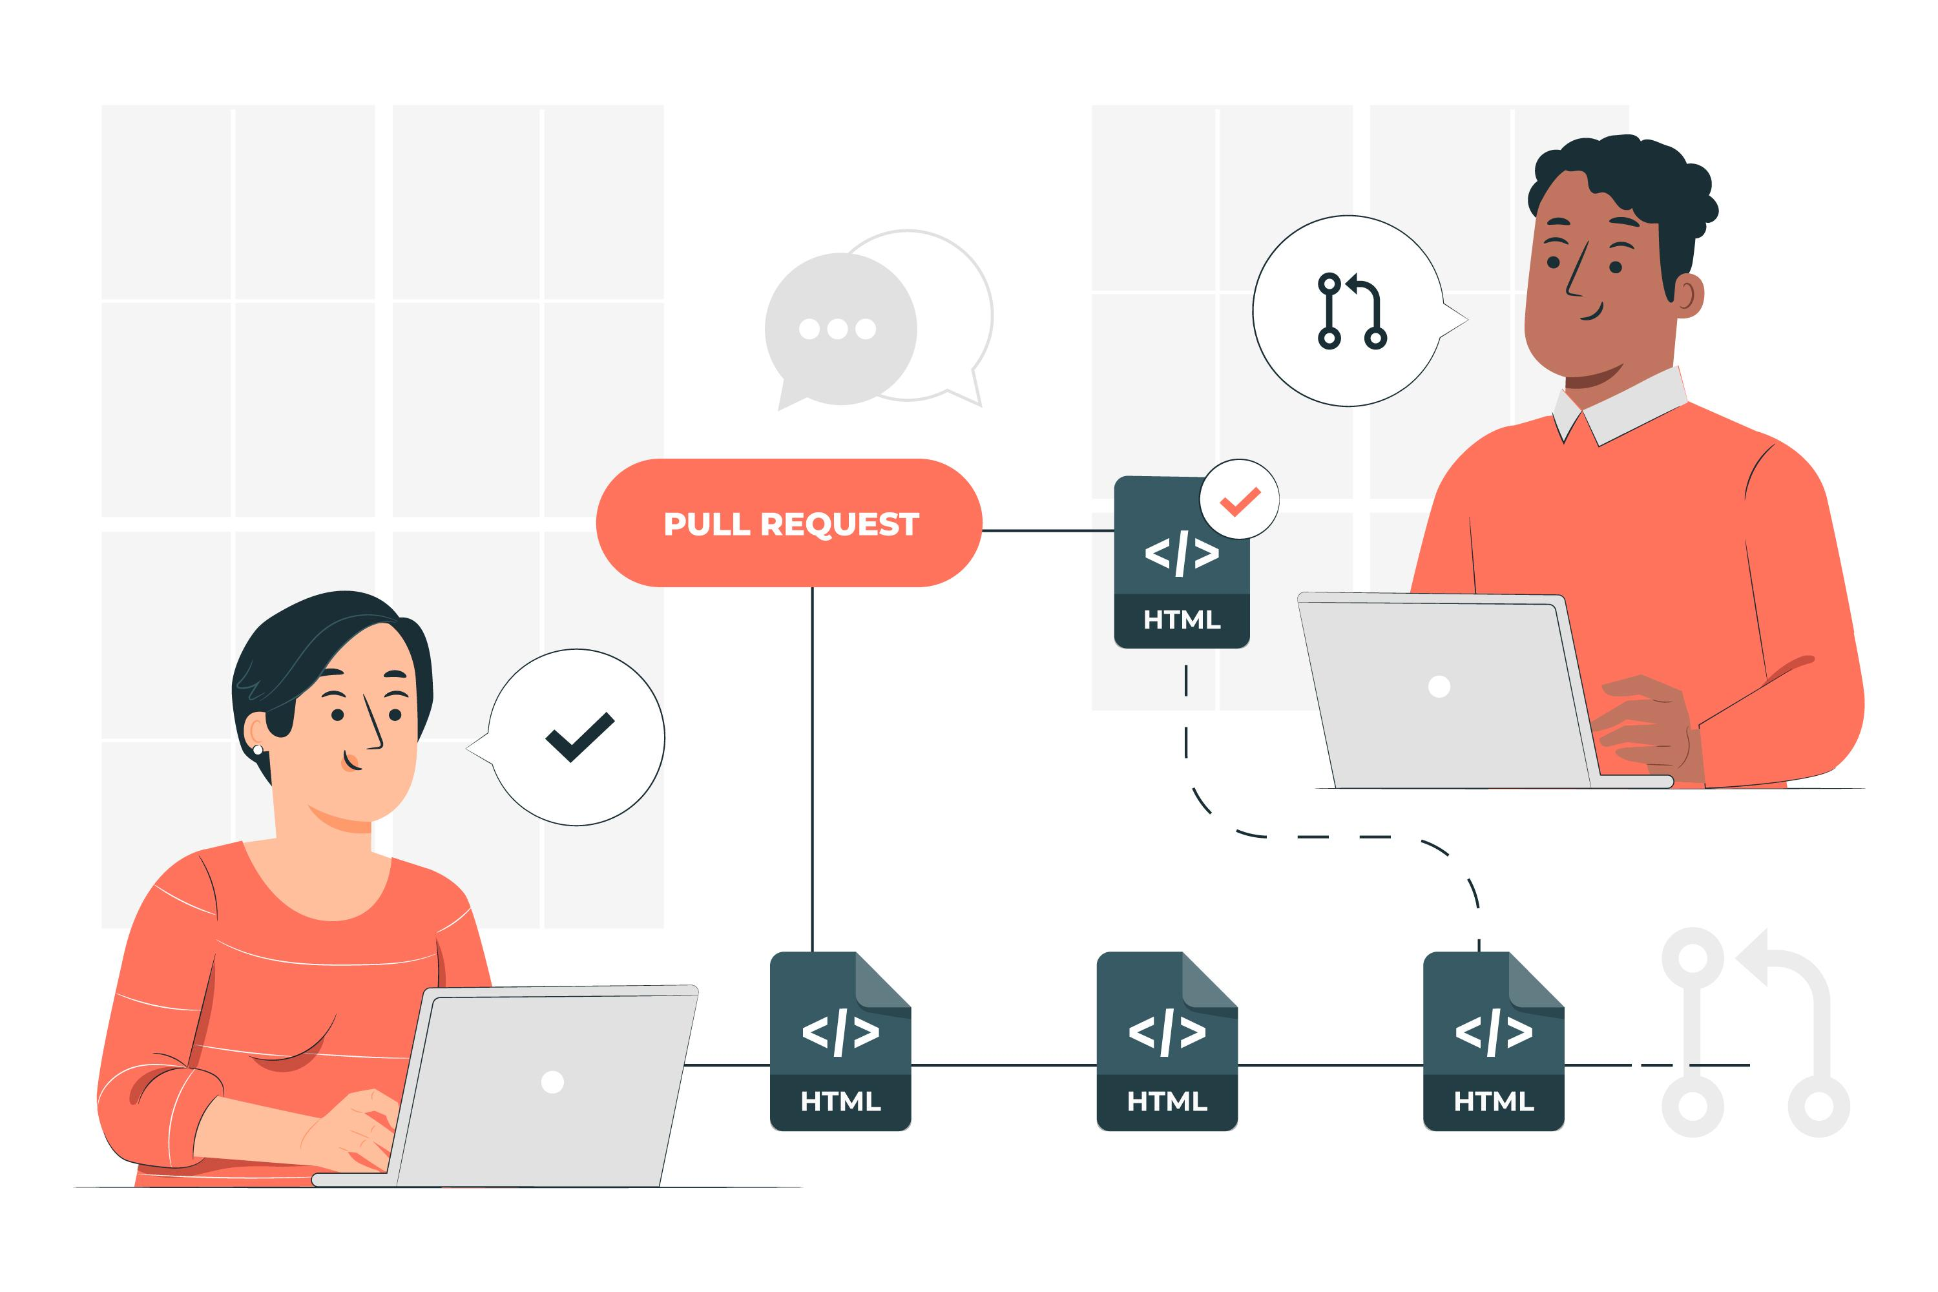
Tutorial Laravel
Request #1
Request adalah paket untuk kelanjutan dari sebuah form yang diinputkan kedalam sistem.
Request akan keterkaitan oleh sebuah tag input yang didalamnya berisi atribut “name”.
<input type="text" name="email">
Paket ini bisa digunakan Ketika kita sudah use paketnya seperti dibawah ini!.
use Illuminate\Http\Request;
https://laravel.com/docs/9.x/requests#introduction

Slide 41
Tutorial Laravel
Request #2
Kita akan uji coba menggunakan route terlebih dahulu saja.
Saya akan bahas dari segi loginnya, pertama yang penting adalah inputan untuk kolom email dan password serta button login.
use App\Http\Controllers\HomeController;
use Illuminate\Support\Facades\Route;
Route::get('/login',function(){
return view('login');
});
Route::post('/login',function(Request $request){
dd($request->all());
});
Saat login, fungsi get dipindahkan untuk requestnya menjadi post dan beralih ke fungsi post untuk pengarahan (action) dari formnya nanti.

Slide 42
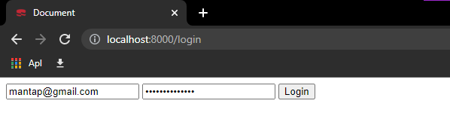
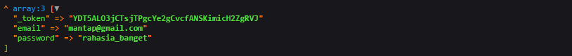
Tutorial Laravel
Request #3
Kita akan buat simple seperti ini untuk viewnya, silahkan tambahkan css biar lebih menarik.
<body>
<form action="" method="POST">
@csrf
<input type="text" name="email">
<input type="password" name="password">
<button type="submit">Login</button>
</form>
</body>
Ini hasilnya :

Slide 43

Tutorial Laravel
Validation #1
Validasi adalah hal yang tak kalah pentingnya dengan bagian-bagian lain. Validasi mengawasi bagaimana peraturan untuk setiap field (tag input dan textarea) dapat diberlakukan.
Bagaimana menggunakan validasi? Seperti dibawah ini!
Route::post('/login',function(Request $request){
$request->validate([
'email'=>['required'],
'password'=>['required']
]);
});
https://laravel.com/docs/9.x/validation#introduction

Slide 44
Tutorial Laravel
Validation #2
<form action="" method="POST">
@csrf
<input type="text" name="email">
@error('email')
<p>{{ $message }}</p>
@enderror
<input type="password" name="password">
@error('password')
<p>{{ $message }}</p>
@enderror
<button type="submit">Login</button>
</form>
Sistem validasi akan memberikan pesan error jika kondisi validasi tidak terpenuhi. Disini kita bisa memberikan style untuk kedepannya, bila tidak tervalidasi maka tampilkan pesan error berwarna merah.
Sekarang kita jalankan.
php artisan serve

Slide 45
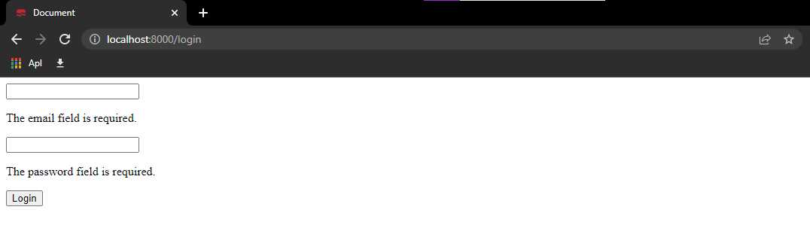
Tutorial Laravel
Validation #3

Slide 46
Tutorial Laravel
Validation rules
rules | explain
required | Field / tag input tidak boleh kosong
max | Nilai field akan mempunyai batas, misal string, file, atau int
min | Kebalikan max
alpha_dash | Memperbolehkan alpha numeric dan dash
email:dns | Memvalidasi field email untuk sesuai dengan dns asli
image | Mempastikan file dalam tag input adalah gambar
distinct | Membuat nilai tidak mempunyai nilai duplikat
Dan masih banyak lagi, untuk lengkapnya ada link dibawah.
https://laravel.com/docs/9.x/validation#available-validation-rules

Slide 47

Tutorial Laravel
Environment #1
Configuration adalah hal terpenting, tetapi kita bisa menyingkat waktu untuk menilik folder konfigurasi. Konfigurasi singkat itu berasal dari file “.env”.
“.env” tidak membatasi setiap apapun yang akan dikonfigurasi kedalam aplikasi. Mulai dari database, email, app, dll.
“.env” berisi key dan value, pertama yang akan dibahas adalah configuration database di “.env” seperti dibawah ini.
DB_CONNECTION=mysql
DB_HOST=127.0.0.1
DB_PORT=3306
DB_DATABASE=app_tutorial
DB_USERNAME=root
DB_PASSWORD=
https://laravel.com/docs/9.x/configuration#environment-configuration

Slide 48
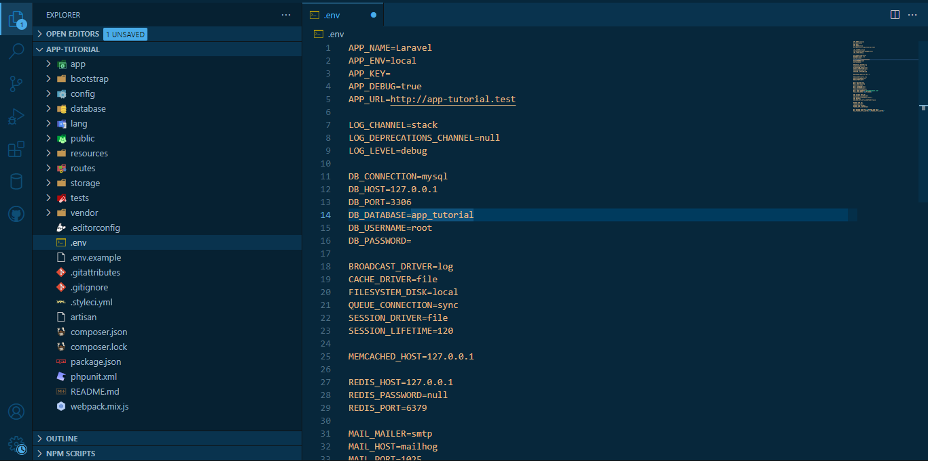
Tutorial Laravel
Environment #2

Slide 49
Tutorial Laravel
.env.example
File ini berisi sebuah hal yang sama dengan .env, sebelum melakukan hosting setelah aplikasi production, file ini akan menjadi pengganti “.env” saat kamu menggunakan git (CVS) dan melakukan commit.

Slide 50

Tutorial Laravel
Configurations #1
Folder ini memiliki banyak sekali file konfigurasi didalamnya, mulai app, auth, database, filesystem, mail dll.
Kita akan lihat bagaimana file “.env” memiliki keterkaitan dengan folder config, karena kita akan melihatnya dari segi database. Folder ini berada di luar, tidak perlu mencari terlalu sulit.
Coba lihat bagian “config/database.php”.

Slide 51
Tutorial Laravel
Configurations #2
Key dan value untuk konfigurasi pada file “.env” ini akan dipakai pada file konfigurasi di folder “config”.
<?php
use Illuminate\Support\Str;
return [
'default' => env('DB_CONNECTION', 'mysql'),
'connections' => [
'mysql' => [
'driver' => 'mysql',
'url' => env('DATABASE_URL'),
'host' => env('DB_HOST', '127.0.0.1'),
'port' => env('DB_PORT', '3306'),
'database' => env('DB_DATABASE', 'forge'),
'username' => env('DB_USERNAME', 'forge'),
'password' => env('DB_PASSWORD', ''),
'unix_socket' => env('DB_SOCKET', ''),
'charset' => 'utf8mb4',
'collation' => 'utf8mb4_unicode_ci',
//....
],
],
'migrations' => 'migrations’,
//....
];
Ini Contoh dari file folder config untuk bagian database.

Slide 52
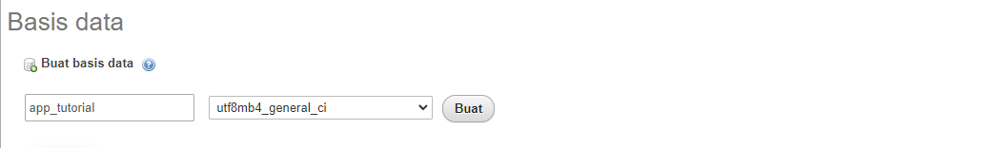
Tutorial Laravel
Database
Buat database dengan nama yang sesuai dengan nama database pada file “.env”.
DB_DATABASE=app_tutorial
Seperti ini.

Slide 53

Tutorial Laravel
Migrations #1
Ini adalah sebuah hal yang wajib untuk mengolah database.
Ini seperti git (CVS) yang dimana saat bekerja akan bisa dikustomisasi untuk di “migrate” dan “rollback”. Kenapa mirip? Saat project ini dipush ke repo, seseorang dari team akan mudah untuk melakukan perubahan definisi skema table seperti add column, change name column, atau yang lain.
Contoh dari migrations yang berada di folder “database/migrations”.
2014_10_12_000000_create_users_table.php

Slide 54
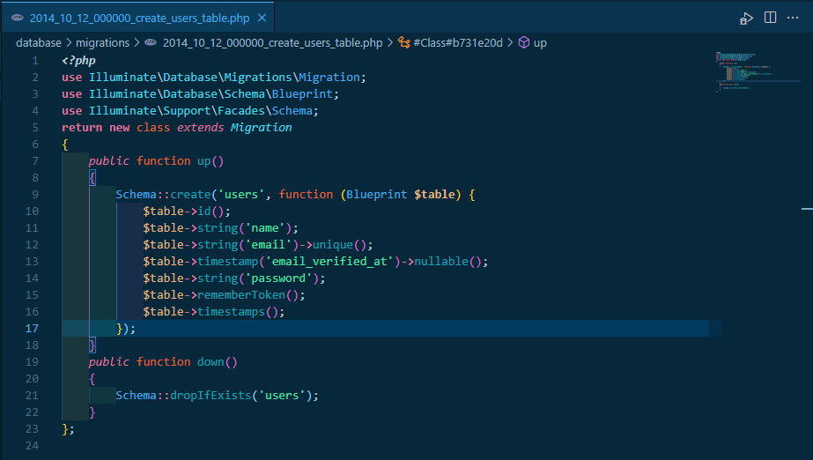
Tutorial Laravel
Migrations #2

Slide 55
Tutorial Laravel
Migrations #3
Column method pada bagian migrations table.
Type method | explain
string() | Mendefinisikan column dengan tipe data varchar
integer() | Mendefinisikan column dengan tipe data integer
text() | Mendefinisikan column dengan tipe data text
enum() | Mendefinisikan column dengan tipe data enum
float() | Mendefinisikan column dengan tipe data float
id() | Mendefinisikan secara otomatis column id dengan kelengkapan yang baik
foreignIdFor() | Mendefinisikan secara otomatis column foreign key yang terhubung dengan model dengan tipe ‘id’.

Slide 56
Tutorial Laravel
Migrations #4
Column method pada bagian migrations table.
char() | Mendefinisikan column dengan tipe data char
timestamp() | Mendefinisikan column dengan tipe data timestamp
time() | Mendefinisikan column dengan tipe data time
date() | Mendefinisikan column dengan tipe data date
dateTime() | Mendefinisikan column dengan tipe data datetime
json() | Mendefinisikan column dengan tipe data json
Untuk selengkapnya terdapat pada link dibawah ini.
https://laravel.com/docs/9.x/migrations#available-column-types

Slide 57
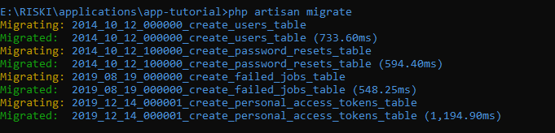
Tutorial Laravel
Migrations #5
Memulai migrasi pertama kali dengan kode dibawah ini.
php artisan migrate
Ini hasilnya.
Mari check di phpmyadmin, atau tool kesukaanmu.
https://laravel.com/docs/9.x/migrations#running-migrations

Slide 58
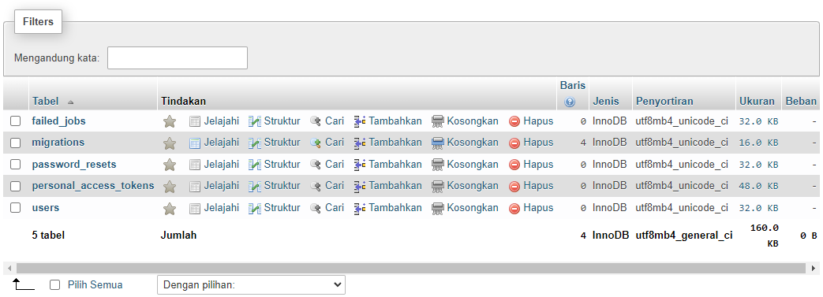
Tutorial Laravel
Migrations #6

Slide 59
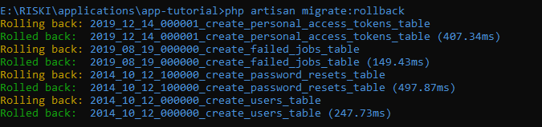
Tutorial Laravel
Migrations #7
Kadang database kita ingin kita undur semua karena ada perubahan konteks, lalu apakah menghapus dengan satu-satu tableya? Tentu tidak, kita bisa “rollback” atau undur semua migrasinya.
php artisan migrate:rollback
Ini hasilnya.
Mari check di phpmyadmin, atau tool kesukaanmu.
https://laravel.com/docs/9.x/migrations#rolling-back-migrations

Slide 60
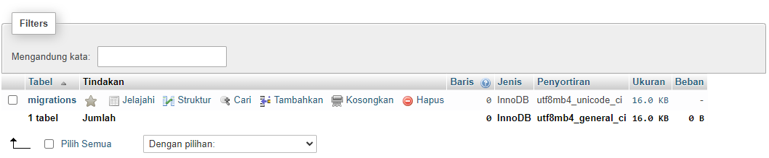
Tutorial Laravel
Migrations #7
Ini kenapa terdapat table migrations? Karena nanti disinilah tercatat table apa saja yang pernah di migrate, fresh atau rollback.

Slide 61
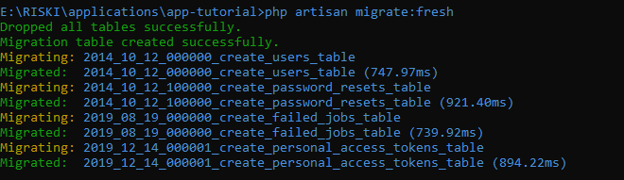
Tutorial Laravel
Migrations #8
Kita memiliki banyak table yang dirubah dalam satu waktu dan beberapa table baru? Maka itu akan menyulitkan, karena kita harus “rollback” terlebih dahulu baru menjalankan perintah “migrate”. Tenang itu bisa dilakukan dengan sekali jalan, Namanya refresh atau fresh.
php artisan migrate:fresh
Ini hasilnya.
Mari check di phpmyadmin, atau tool kesukaanmu.
https://laravel.com/docs/9.x/migrations#drop-all-tables-migrate

Slide 62
Tutorial Laravel
Migrations #9

Slide 63
Tutorial Laravel
Migrations #10
Kadang kita ingin melakukan alter table add column kepada table yang sudah ada, tapi bagaimana caranya di migrations Laravel? Ada beberapa peraturan Jika tidak menggunakan kata “to_[table]” maka wajib tambahkan “--table=“[table]”.
php artisan make:migration add_username_to_users / add_username –table=“users
Nanti dibuatkan sebuah migration kosong, dan kita akan mengisinya seperti yang dibawah.
Disaat tidak memakai “to_[table]” atau “--table=[table]” akan tidak memiliki schema didalamnya.
public function up(){
Schema::table('users', function (Blueprint $table) {
$table->string('username')->after('name');
});
}
public function down(){
Schema::table('users', function (Blueprint $table) {
$table->dropColumn('username');
});
}
public function up(){
//
}
public function down(){
//
}

Slide 64
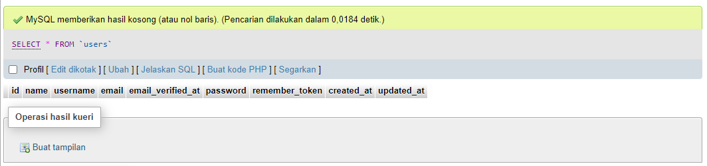
Tutorial Laravel
Migrations #11

Slide 65
Tutorial Laravel
Migrations #12
Kadang kita ingin melakukan alter table drop column kepada table yang sudah ada, tapi bagaimana caranya di migrations Laravel? Ada beberapa peraturan Jika tidak menggunakan kata “to_[table]” maka wajib tambahkan “--table=“[table]”.
php artisan make:migration remove/drop_username_to_users / remove/drop_username –table=“users
Nanti dibuatkan sebuah migration kosong, dan kita akan mengisinya seperti yang dibawah.
Disaat tidak memakai “to_[table]” atau “--table=[table]” akan tidak memiliki schema didalamnya.
public function up(){
Schema::table('users', function (Blueprint $table) {
$table->dropColumn('username’);
});
}
public function down(){
Schema::table('users', function (Blueprint $table) {
$table->string('username')->after('name');
});
}
public function up(){
//
}
public function down(){
//
}

Slide 66
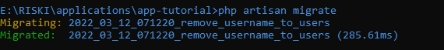
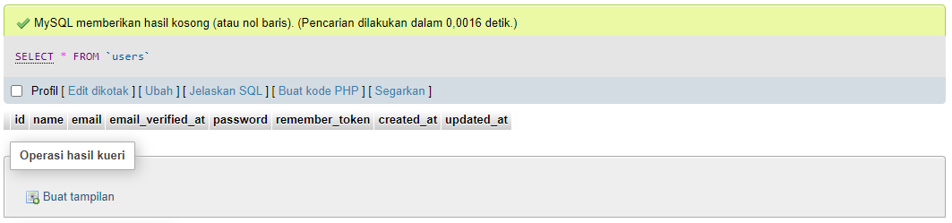
Tutorial Laravel
Migrations #12

Slide 67
Tutorial Laravel
Migrations #13
Kadang kita ingin melakukan alter table rename column kepada table yang sudah ada, tapi bagaimana caranya di migrations Laravel? Ada beberapa peraturan Jika tidak menggunakan kata “to_[table]” maka wajib tambahkan “--table=“[table]”.
php artisan make:migration rename_username_to_users / rename_username –table=“users
Nanti dibuatkan sebuah migration kosong, dan kita akan mengisinya seperti yang dibawah.
Disaat tidak memakai “to_[table]” atau “--table=[table]” akan tidak memiliki schema didalamnya.
public function up(){
Schema::table('users', function (Blueprint $table) {
$table->dropColumn('username’);
});
}
public function down(){
Schema::table('users', function (Blueprint $table) {
$table->string('username')->after('name');
});
}
public function up(){
//
}
public function down(){
//
}

